Slide 1
H5 ——WebSocket技术
——H5前端JS长连接技术

Slide 2
本次讲解内容
1.什么是websocket
2.h5 websocket的使用
3.springboot+h5例子

Slide 3
什么是websocket
WebSocket协议是基于TCP的一种新的网络协议。它实现了浏览器与服务器全双工(full-duplex)通信——可以通俗的解释为服务器主动发送信息给客户端。
Web Socket协议是一个标准化的协议，这意味着服务器和客户端借助此协议进行的的实时传输是可能的。Web Socket正成为一个跨平台的服务器和客户端之间实时传输协议。这个标准协议使得新型应用(app)的出现，实时网络应用(app)的速度大大加快。Web Socket最大的优点是它提供了单个tcp连接上的双向通信。

Slide 4
H5 WebSocket的使用
1.WebSocket是H5的一个新增特性（支持IE10+）.
2.定义：var websocket = new WebSocket(“ws://<url>”)
3.可将Websocket视为一个java中的abstract,一些指定方法需要自己实现，同时有自带的内置方法

Slide 5
接口方法
方法名 | 说明
onopen | 在websocket初始化成功以后调用
onmessage | 服务端向客户端发送数据时调用
onclose | 在socket关闭时调用
onerror | 发生错误时调用
内置方法
方法名 | 说明
send() | 客户端向服务端发送信息时使用
close() | 关闭连接时使用同时会调用onclose方法

Slide 6
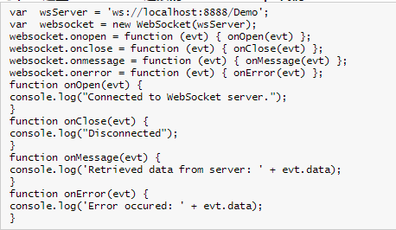
使用举例

Slide 7
SpringBoot + JS
SpringBoot是spring的一个轻量级框架，和springmvc不同的是，springboot约定大于配置。
DEMO的Git地址：
https://github.com/ksqb0156596/websocket-simple-demo.git

